Slide 1


SMS-Phishing Detection Semi-Supervised
Teammates:
Lior Atiya - 315814475
Matan-Ben Nagar - 206240301
Ofir Ovadia - 208541151
CODE CAN BE FOUND HERE:
SMS-Phishing Detection Semi-Supervised

Slide 2
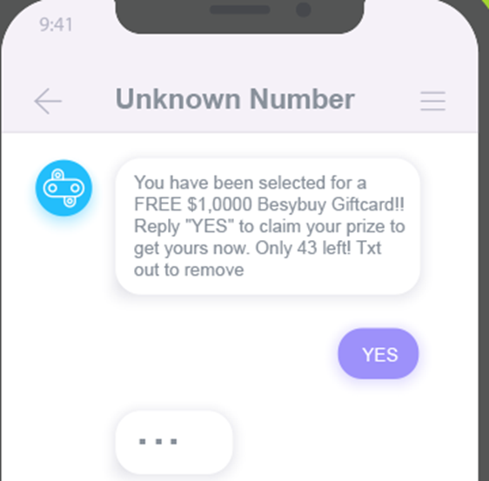
הבעיה:
בשנים האחרונות עם קידום הטכנולוגיה כאשר לכל אדם ישנו מכשיר הצמוד אליו המכיל את פרטיו האישיים (הכוללים פרטים רגישים של אותו אדם או פרטים על ארגון שאותו אדם נמצא בו), מפיצי ספאם התעניינו בהודעות כשיטה לתקיפת מטרות פוטנציאליות.
הודעות זדוניות יכולים לגרום שלא במכוון, לאנשים לוותר על המידע הפרטי שלהם, מה שעלול להוביל להפרות חמורות של פרטיות.
SMS phishing הפך לאיום על משתמשים רבים
ולכן דורש פתרון מדויק.

Slide 3

פתרון מרכזי:
אלגוריתמי למידת מכונה הופיעו ככלי נהדר לסיווג נתונים למחלקות.
אחת הבעיות עם SMS phishing הוא היעדר נתונים מתויגים שניתן לנצל תוך מחקר וגילוי דפוסים המגדירים הודעות הונאה.
במאמר זה נחקור את הגישה של למידת מכונה שתבצע אוטומציה לדרך איתור של הודעות שווא ותמנע מהם מלהגיע ליעד, ובנוסף לכך נחקור גישה שתאפשר לנו להגדיל אוטומטית את מערך הנתונים.

Slide 4

אז אילו שיטות קיימות היום?

Slide 5

BERT:
שימוש במודלים לניתוח שפות טבעיות למטרות קלסיפיקציה.
בתור אלגוריתם בסיסי להשוואה השתמשנו במודל BERT הפותח על ידי חוקרים של חברת Google.
BERT (Bidirectional Encoder Representations from Transformers ): הוא מאמר שפורסם בשנת 2018 על ידי חוקרים ב-Google AI Language. שהציג תוצאות מתקדמות במגוון רחב של משימותNLP (למידה עמוקה ושפות טבעיות).
החידוש הטכני העיקרי של BERT הוא יישום ההדרכה הדו-כיוונית שלTransformer על מודלים של שפות. זאת בניגוד למאמצים קודמים שבדקו רצף טקסט משמאל לימין או אימון מימין לשמאל. תוצאות המאמר מראות שמודל שפה שאומן בשפה דו-כיוונית יכול להיות בעל תחושה עמוקה יותר של הקשר וזרימה של שפה מאשר מודלים של שפה חד-כיוונית. במאמר מפרטים החוקרים טכניקה חדשה בשם Masked LM (MLM) המאפשרת אימון דו כיווני במודלים שבהם זה היה בלתי אפשרי בעבר.
אז איך הוא עובד ?
BERT עושה שימוש ב-Transformer , שזהו מנגנון קשב הלומד יחסים וקשרים בין מילים (או מילות משנה) בטקסט.
Transformer כולל שני מנגנונים נפרדים - מקודד הקורא את קלט הטקסט, ומפענח שמייצר חיזוי למשימה.

Slide 6
האלגוריתם שלנו
אחרי שהרצנו את האלגוריתם של Bert של מסד הנתונים המצומצם שלנו, אכן הצלחנו להגיע לתוצאות טובות מאות. מתוך מאגר של 5,000 סמסים מתויגים, הקצינו 30% לטובת הטסטים של האלגוריתם. Bert הצליח לסווג כמו שצריך כל אחת מהדוגמאות בטסט.
אם כך, למה חיפשנו אלגוריתמים אחרים? מכיוון שמאגר המידע שלנו מצומצם.
מכאן: השתמשנו ברעיון המודל SpanGAN .
בעולם שבו נשלחים מיליוני סמסים בכל יום, שמטרת חלקם היא להצליח לפרוץ לפרטים של המשתמש, דורשת הכללה. דורשת מהמודל לדעת לסווג את האנומליות ולהתריע עליהן בזמן שהיא צריכה גם לדעת לא לסווג הודעות אמיתיות בתור spam.
SpamGAN הוא מודל רעיוני שמאפשר ליצור אלגוריתם שמלמד את עצמו, אלגוריתם שמרחיב את מאגר המידע באמצעות טקסט מלאכותי. האלגוריתם, מטרתו היא כל הזמן להשתפר, לייצר מידע שנראה אמין יותר, כך שיכולת הסיווג שלו גם היא תלמד להיות מדויקת יותר.

Slide 7

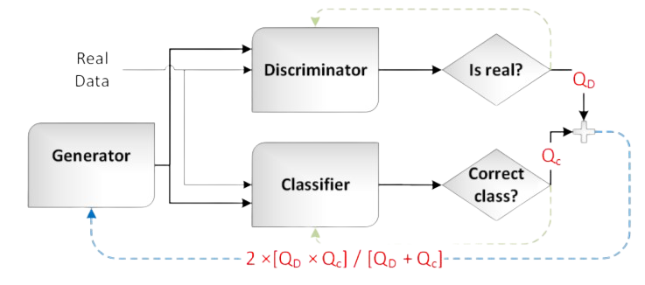
SpamGAN
הוא מודל שבנוי על רשת נוירונים הבנויה מ-2 חלקים:
גנרטור - החלק שאחראי על ייצור דוגמאות חדשות.
דיסקרימינטור - פונקציה שמטרתה להחליט האם הטקסט הוא אמיתי או מלאכותי.
מודלים אלו מאומנים על מאגר מידע מתויג מצומצם.
הודעות ספאם שנשלחות באמצעות הודעות SMS הן קשות לזיהוי בגלל המחסור היחסי של מאגרי נתונים מתויגים. לכן, הגישה נשענת על טכניקה שנקראת "semi-supervised learning"
רכיב הגנרטור של spamGAN מייצא משפטים חדשים, בהינתן קלט של סוג המחלקה ולאחר מכן הדיסקרימינטור מנסה לסווג את המשפטים החדשים בתור אמיתי או מזויף
כיצד אימנו את הדיסקרימינטור? עם מקבצים של משפטים אמיתיים מתויגים, משפטים לא מתויגים אמיתיים ומשפטים מזויפים. לאחר מכן, הזינו לתוך המודל 80 אחוז ממאגר המידע המכיל 1600 דוגמאות, מתוכן בערך 800 הם למעשה ביקורות אמיתיות ו-800 ביקורות מזויפות
Notes:
"semi-supervised learning" מידע שאינו מתויג משומש ביחד עם כמות מידע קטנה של דוגמאות מתויגות כדי להשיג שיפור בaccuracy של המודל שלנו.
הביצועים של הגנרטור נרשמים בתור משוב כדי לשפר את הגנרטור, עם דיוק סיווג טוב יותר שמביא לתוצאות טובות יותר.
רכיב הגנרטור של spamGAN מייצא משפטים חדשים, בהינתן קלט של סוג המחלקה ולאחר מכן הדיסקרימינטור מנסה לסווג את המשפטים החדשים בתור אמיתי או מזויף (בהסתמך על המידע שעליו אימנו אותו קודם לכן). הביצועים שלו נרשמים בתור משוב כדי לשפר את הגנרטור, עם דיוק סיווג טוב יותר שמביא לתוצאות טובות יותר

Slide 8
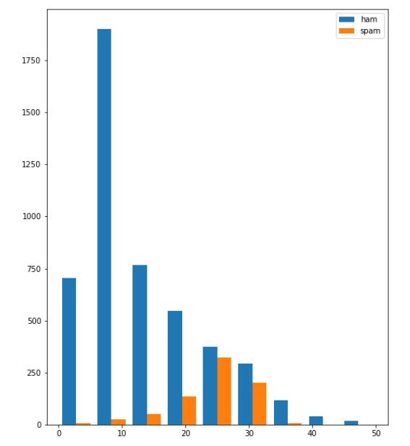
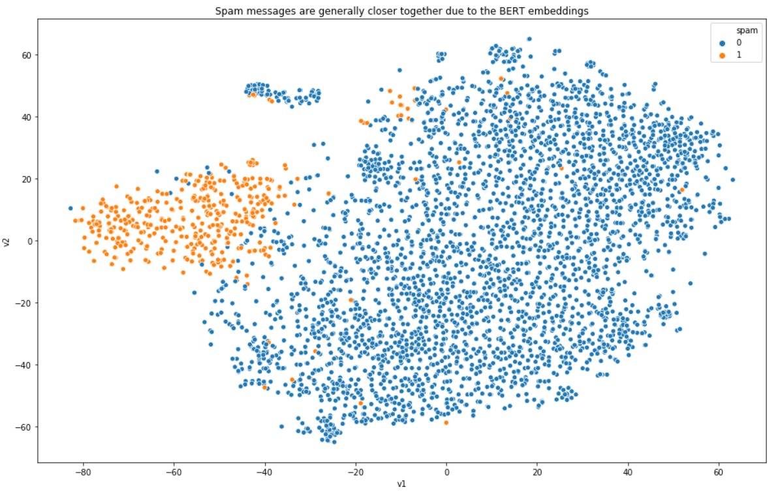
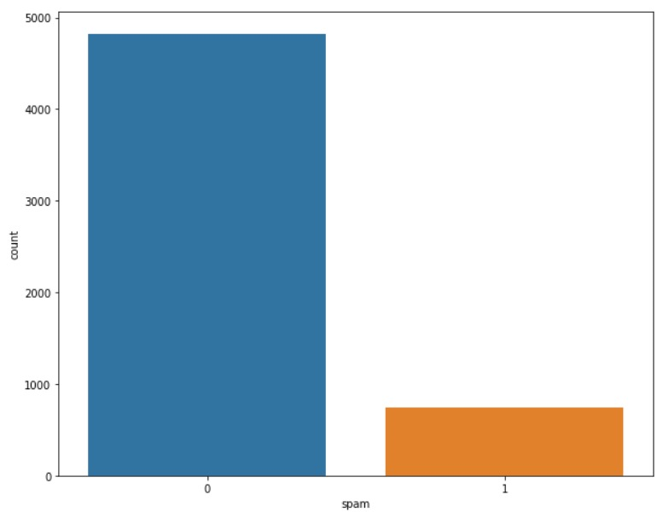
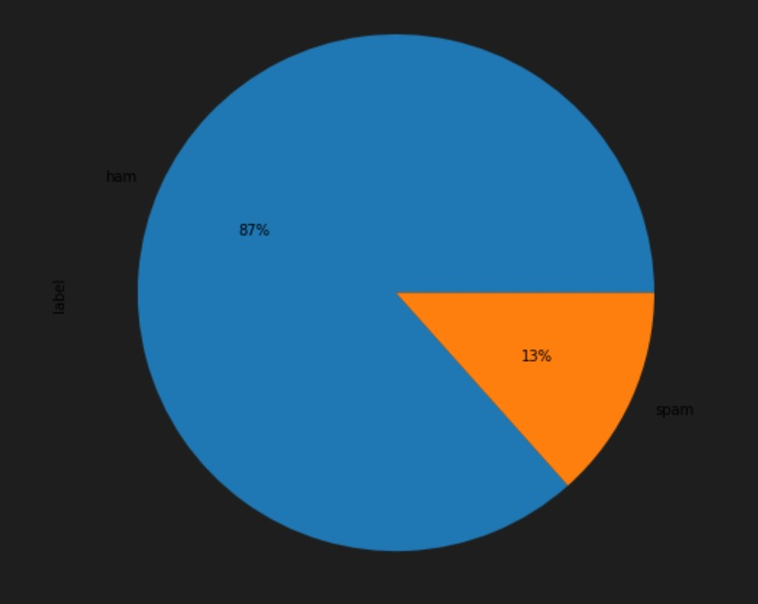
התפלגויות וסטטיסטיקות
התפלגות המידע של אורך הטקסט בין spam ל- ham
התפלגות אנומליות של המידע
יחסים בין spam ל- ham

Slide 9
השיטה שלנו:
בעוד שעבור המודל של SpamGAN החוקרים אימנו גם את הגנרטור וגם את הדיסקרימינטור, אנחנו בחרנו להשתמש ב-GPT2 שאומן על ידי גוגל על מנת לייצר הודעות SMS מתויגות.
מה זה GPT2? זהו מודל open-source AI שפורסם בשנת 2019 ומטרתו היא יצירת טקסט מלאכותי. המודל הוא transformer שאומן מראש וביכולתו לקחת מקבץ של מילים וליצור מהם סיפור, הודעה, משפט חדש.
כיצד זה נראה? הפונקציה שלנו עובדת בצורה כזו שמכניסים לתוכה קלט והיא
מוציאה פלט בווריאציה שונה. כך לדוגמא התקבל:
קלט אמיתי:
"Click this link! You have won a million dollars! come claim your reward"
פלט של GPT2:
"You can claim the prize by clicking the button below! Claim your prize!”

Slide 10
Fine-Tuning GPT2
מדוע זה נחוץ? מודל GPT2 הוא, כמו שהשם שלו אומר, Transformer. לכן הוא משתמש במנגנון הקשב, כלומר הוא לומד להתמקד במילים קודמות שהכי רלוונטיות להקשר כדי לחזות את המילה הבאה. היכולות של המודל הן טובות, אך שמנו לב כשיצרנו Data חדש, שחלק מהטקסטים שיוצרו נשמעים יותר כמו סיפור מאשר הודעת SMS.
לכן, חיפשנו דרך לבצע "כיוונון" למודל ככה שהוא יתאים את הפלט שלו בהתאם לצרכים שלנו. אחרי קצת חיפושים מצאנו פרויקט גיטהאב שמציע בדיוק את מה שחיפשנו. https://github.com/prakhar21/TextAugmentation-GPT2
לאחר האימון שמרנו את המודל GPT2 החדש וטענו אותו לקוד שלנו כדי לייצר מידע חדש וברפרפוף על התוצאות אכן קיבלנו נוסחים שיותר תואמים להודעות SMS. כעת ניתן להתחיל לעבוד.

Slide 11
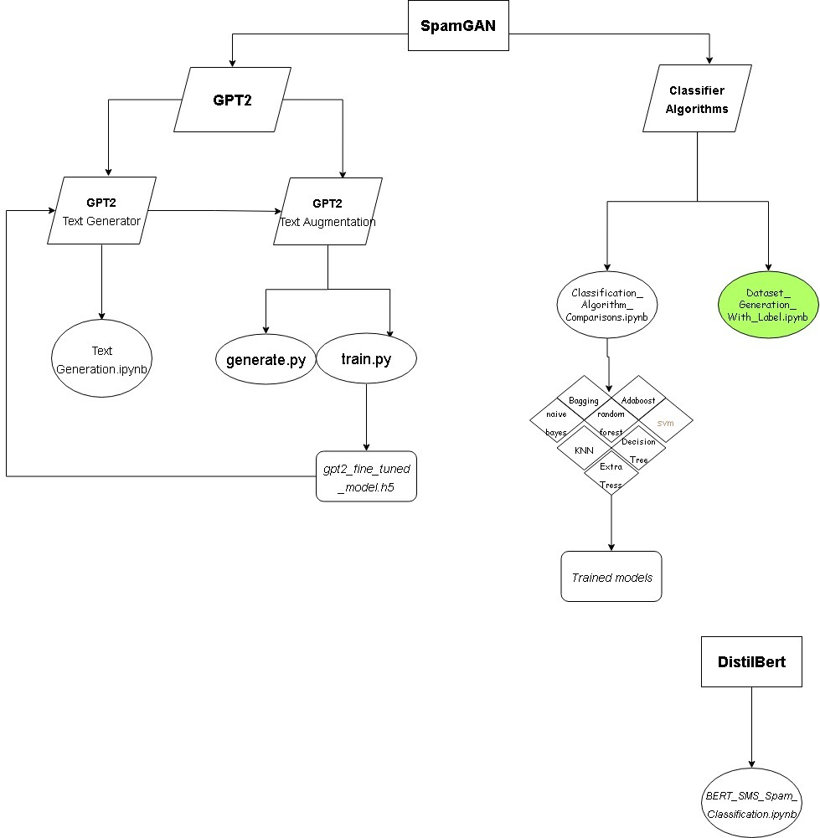
מבנה המודל שלנו:

Slide 12
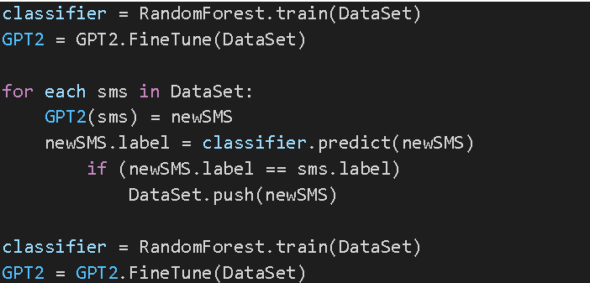
פסודו קוד:
תחילה נאמן את המסווג שלנו על הדאטה סט המקורי.
נאמן את GPT2 על הדאטה סט המקורי כדי שיצירת הטקסט שלו תתאים לצרכים שלנו.
בלולאת פור שעוברת על כל מסד הנתונים, נבצע יצירת טקסט חדשה בעד כל משפט.
כדי לסווג האם המשפט תקין או לא, האם הוא מתאים להיכנס לדאטה סט שלנו עם התיוג המתאים, נריץ על את המסווג שאימנו מראש. אם הסיווג שלו תואם את זה של המשפט בסיס שלו, אזי נוסיף אותו למאגר, אם לא – נדחה ונעבור הלאה.
בסיום הריצה נקבל דאטה-סט מתויג רחב יותר.
כעת נאמן את המסווג על הדאטה סט החדש וכך גם את מודל יצירת הטקסט.

Slide 13
כיצד הגישה שלנו שונה מזו של קודמינו?
בתור אלגוריתם מתייג לקיחה של כמה אלגוריתמי סיווג מפוקחים כאשר הוחלט לקחת את הטובים ביותר מבחינת אחוזי הצלחה
השימוש החוזר ב-GPT2 וביצוע ה-Fine-tuning ליצירת דוגמאות מתוייגות
אין שימוש ב-Discrimminator (תפקידו הוא להכריע האם הטקסט נוצר על ידי מכונה) – כאן מבחינתו כל טקסט שהוא חשוד, יתפס בתור SPAM, בתור סיכון אפשרי למשתמש.
אימון רפטטיבי של המסווג (RandomForest, knn, svm, extra tree, Decision Tree, Bagging, Adaptive Boosting ) ושל ה-GPT2 (שגם הוא אמור ליצור מידע יותר מחודד)

Slide 14
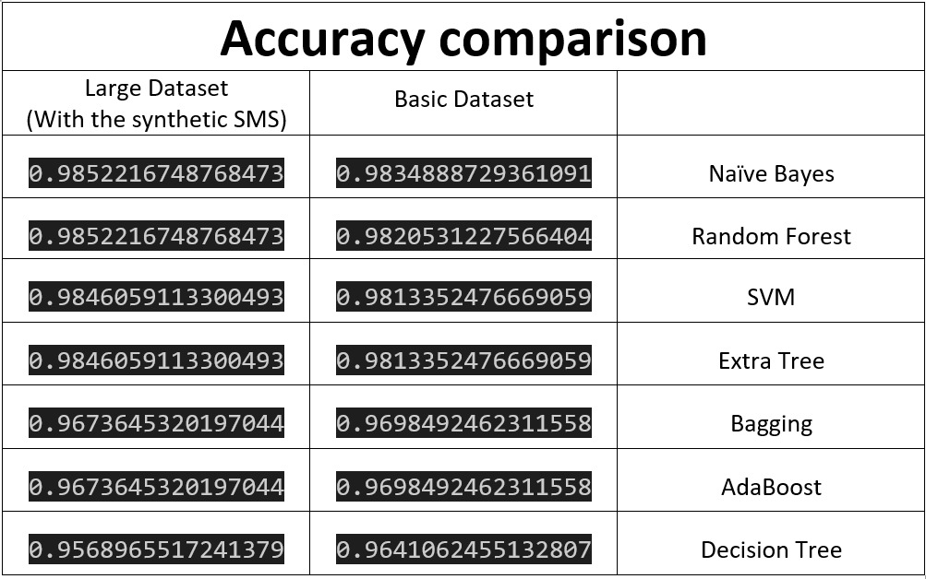
תוצאות

Slide 15
מסקנות + דברים שהיינו רוצים להוסיף \ לשפר
נתחיל מכך שלאחר הוספת המשפטים החדשים תוצאות החיזוי היו יותר גבוהות.
מפאת זמן וחוסר משאבים של המחשבים שלנו, הצלחנו לייצר data חדש שהניב תוצאות יותר טובות אך אם היינו ממשיכים לייצר data חדש מלאכותי התוצאות היו משתפרות באופן ניכר יותר
את המודל הצלחנו לאמן אך ה"כיוונון" קרה פעם אחת שוב מפאת חוסר במשאבים חזקים וזמן.
נציין שבעתיד ניתן להשתמש במודל שבנינו לצורך הרחבות של מחקרים בנושא.

